Slide 1

«Развертывание приложения на основе свободной нейросети»
Итоговая работа
по предмету проектный практикум
Слушатель: Сорокин А.В.
Группа: ЗИМВт-1-24
Руководитель:Хамитов Р.М.

Slide 2
ОПИСАНИЕ ЗАДАЧИ
  Формулировка задачи
  использовать одну из предобученных моделей с ресурса Hugging Face, которая способна различать изображение на фото. Для реализации идеи был выбран язык программирования python, при помощи библиотек и методов которого, на платформе Streamlit удалось развернуть указанную нейросеть и провести тесты, с которыми модель успешно справилась
  Цель работы
  ознакомиться с практическим применением моделей машинного обучения, научиться интегрировать их в приложения, а также облачно развертывать эти приложения, исклоючая зависимость от компьютера разработчика.
  Задачи
  определить основной функционал модели, которую планируется использовать для достижения цели работы (научиться работать с ресурсом Hugging Face);
  - научиться работать с языком программирования python, с его библиотеками;
  - научиться работать с Githhub, в том числе с командной строкой терминала Bash;
  - развернуть выбранную модель на сервере Streamlit и совершить тестирование, посредством загрузки в нее фотографии, с последующим описанием моделью характеристик изображенного на фото объекта.

Slide 3
ОПИСАНИЕ ПРЕДВАРИТЕЛЬНО ОБУЧЕННОЙ МОДЕЛИ
  Характеристики модели
  Модель google/vit-base-patch16-224 относится к архитектуре Vision Transformer (ViT), разработанной Google Research. Это модель, предназначенная для задач компьютерного зрения, использующая трансформеры, которые изначально были разработаны для обработки последовательностей в задачах обработки естественного языка.
  Архитектура модели:
  Vision Transformer: ViT использует архитектуру трансформера, которая делит изображение на небольшие патчи (в данном случае 16x16 пикселей) и обрабатывает их как последовательности токенов, аналогично тому, как текстовые токены обрабатываются в NLP.
  Патчи: Изображение размером 224x224 пикселя разбивается на 14x14 патчей, что дает в итоге 196 патчей для обработки.
  Vision Transformer показывает конкурентоспособные результаты по сравнению с традиционными сверточными нейронными сетями (CNN) на различных задачах компьютерного зрения.

Slide 4
АРХИТЕКТУРА ПРИЛОЖЕНИЯ
Схема основных компонентов приложения и их взаимодействия:
Для реализации поставленной в работе цели, было использовано несколько библиотек и методов для создания веб-приложения на основе Streamlit, которое классифицирует изображения с помощью модели Vision Transformer (ViT) от Google. Их основные компоненты:
1. Библиотеки:
- Streamlit:
• Streamlit — это библиотека для создания веб-приложений на Python, которая позволяет быстро разрабатывать интерфейсы для машинного обучения и анализа данных.
- PIL (Python Imaging Library):
• PIL используется для работы с изображениями, включая их открытие, преобразование и отображение.
- Torch:
• PyTorch — это библиотека для глубокого обучения, которая предоставляет инструменты для работы с нейронными сетями и тензорами.
- Transformers:
• from transformers import AutoImageProcessor, AutoModelForImageClassification
• Эта библиотека от Hugging Face предоставляет предварительно обученные модели и инструменты для работы с ними. В данном случае используются классы для обработки изображений и для классификации изображений.

Slide 5
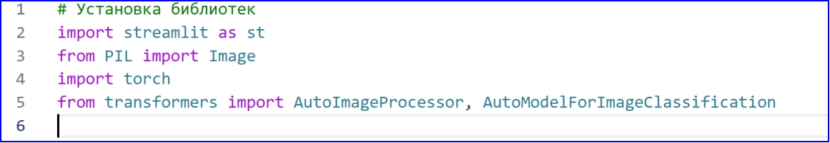
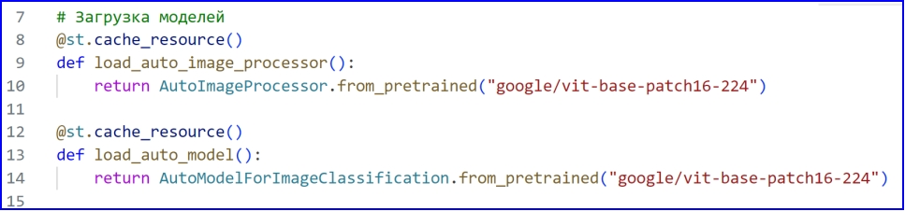
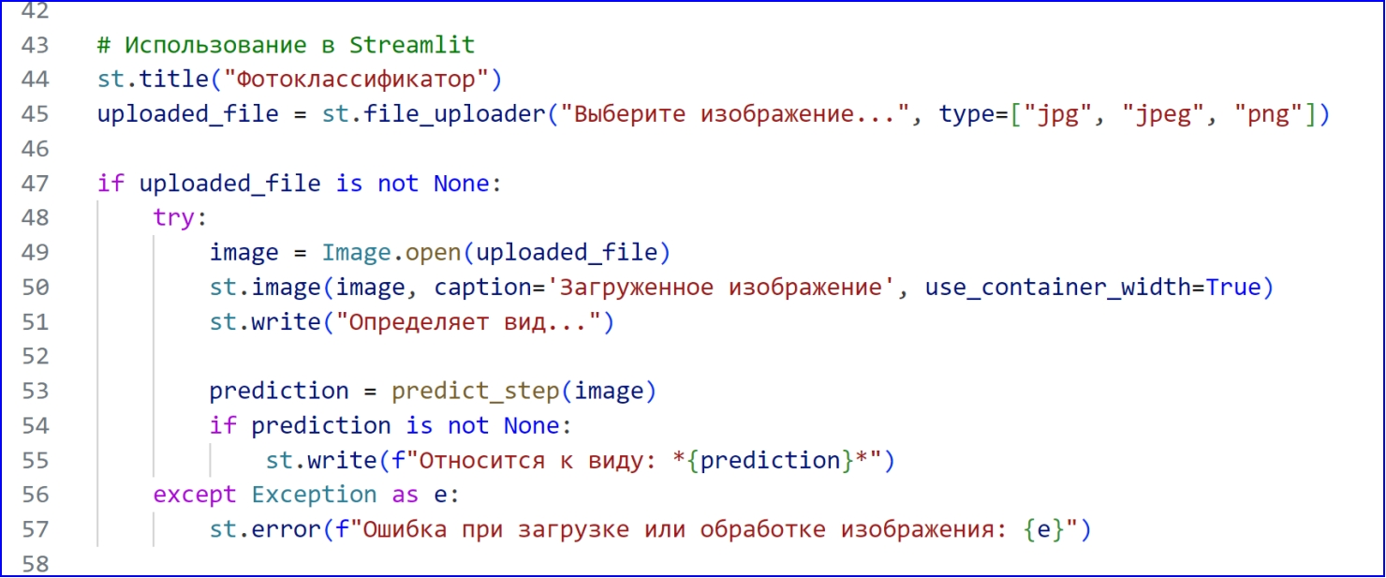
ДЕМОНСТРАЦИЯ ПРИЛОЖЕНИЯ
Описание реализации приложения
Полученное в ходе реалтизации цели, приложение имеет следующую структуру:
Установка библиотек
Загрузка моделей
Реализация функции распознования объектов на изображении
Использование в Streamlit

Slide 6
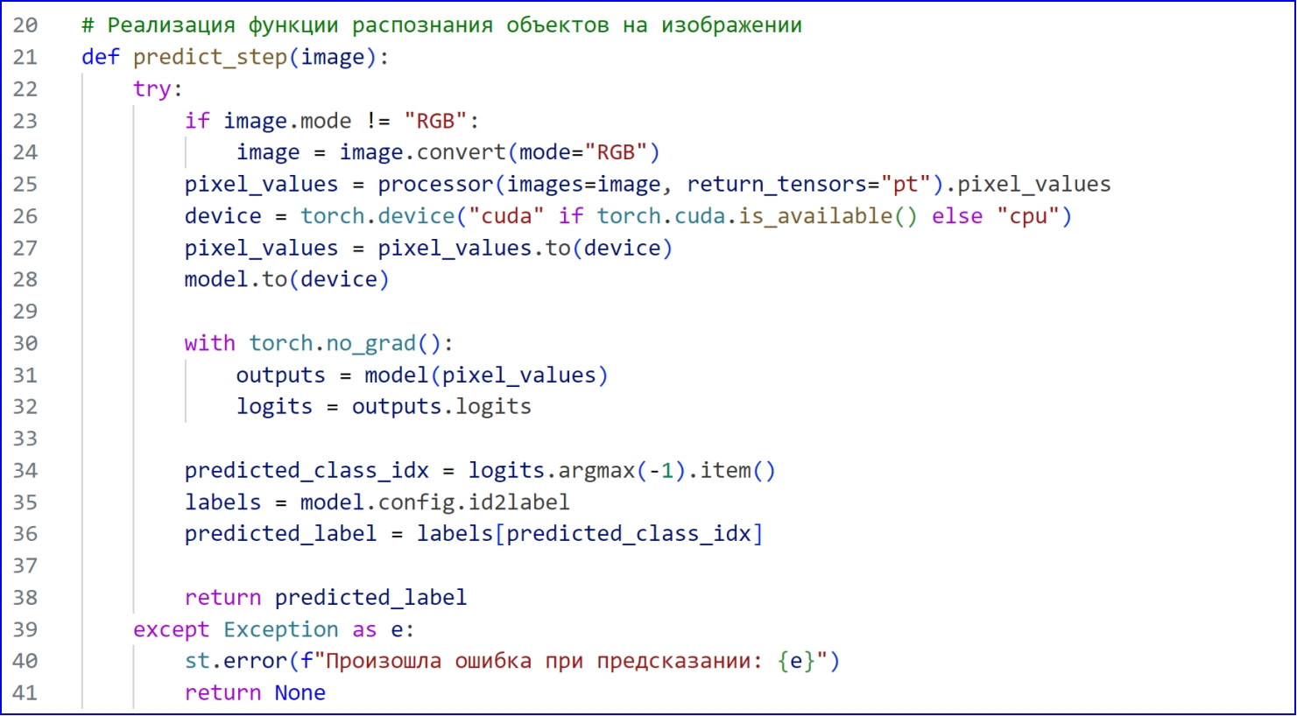
ДЕМОНСТРАЦИЯ ПРИЛОЖЕНИЯ
Реализация функции распознания объектов

Slide 7
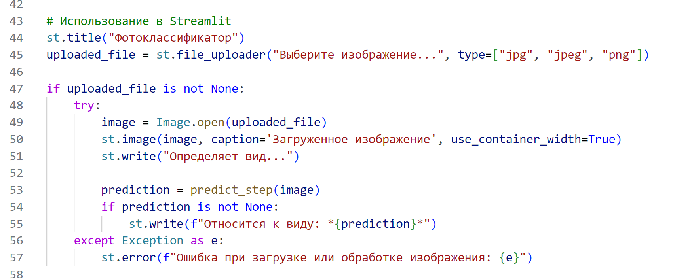
Использование в Streamlit

Slide 8
ОРГАНИЗАЦИЯ КОМАНДНОЙ РАЗРАБОТКИ
  Репозиторий GitHub
  Код готового к работе приложения расположен в Githhub по адресу: https://github.com/ArkahaSoro/neiroapp/blob/main/neiroapp.py.
  Также по указанной ссылке пользователи найдут описание проекта, которое рассказывает как им пользоваться, папку с разрешениями, которые нужны для корректной работы приложения, а также картинку для тестирования системы. В качестве лополнительных материалов прилагается технический отчет и презентация.

Slide 9
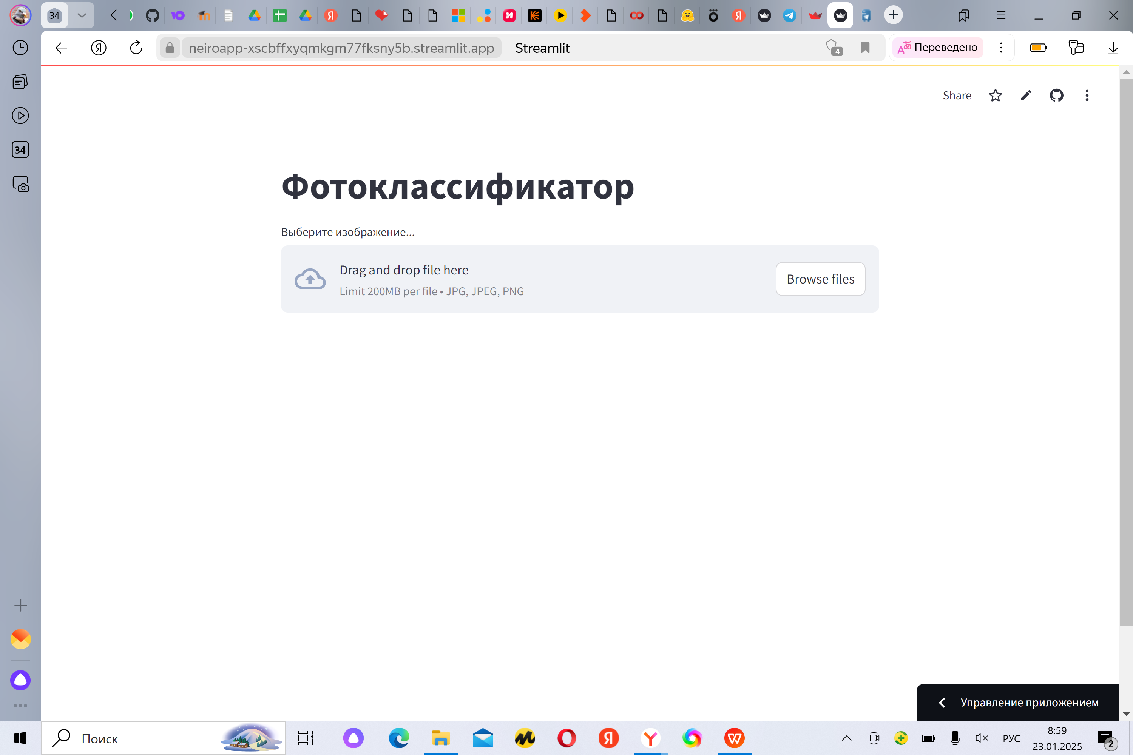
ТЕСТЫ/CI/развертывание в облаке
Приложение было протестировано в ручном режиме, посредством развертывания его на платформе Streamlit, с последующей подгрузкой фотографии взятой из свободного доступа в сети.

Slide 10
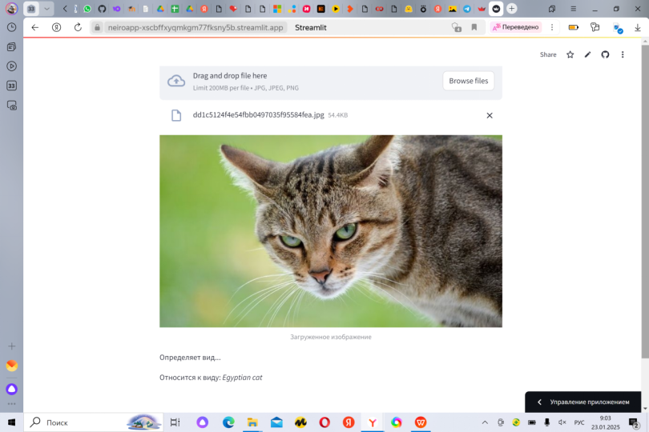
Здесь представлено тестирование приложения посредством ручной подгрузки фотоизображения - в данном случае, изображения животного, кота, как видим исходя из скриншотf - приложение успешно справляется.

Slide 11
ИТОГИ
  Краткое описание полученных результатов
поставленная в работе цель достигнута - на выходе получено приложение, развернутое на платформе Streamlit, полностью подготовленное к работе.
  Ссылка на репозиторий с кодом
  https://github.com/ArkahaSoro/neiroapp/blob/main/neiroapp.py.

Slide 12
СПАСИБО ЗА ВНИМАНИЕ!

